Slide 1


LOTES 2B, 2C E 2D - MONTES CLAROS

Slide 2
Temas
Apresentação
Panorâmica
Linhas de Transmissão e Subestações CEMIG
Situação
Uso e Ocupação do Solo
Topografia
Informações
Restrições Urbanísticas
Restrições Ambientais

Slide 3
Lotes 2C, 2C e 2D - Montes Claros
Apresentação

Slide 4
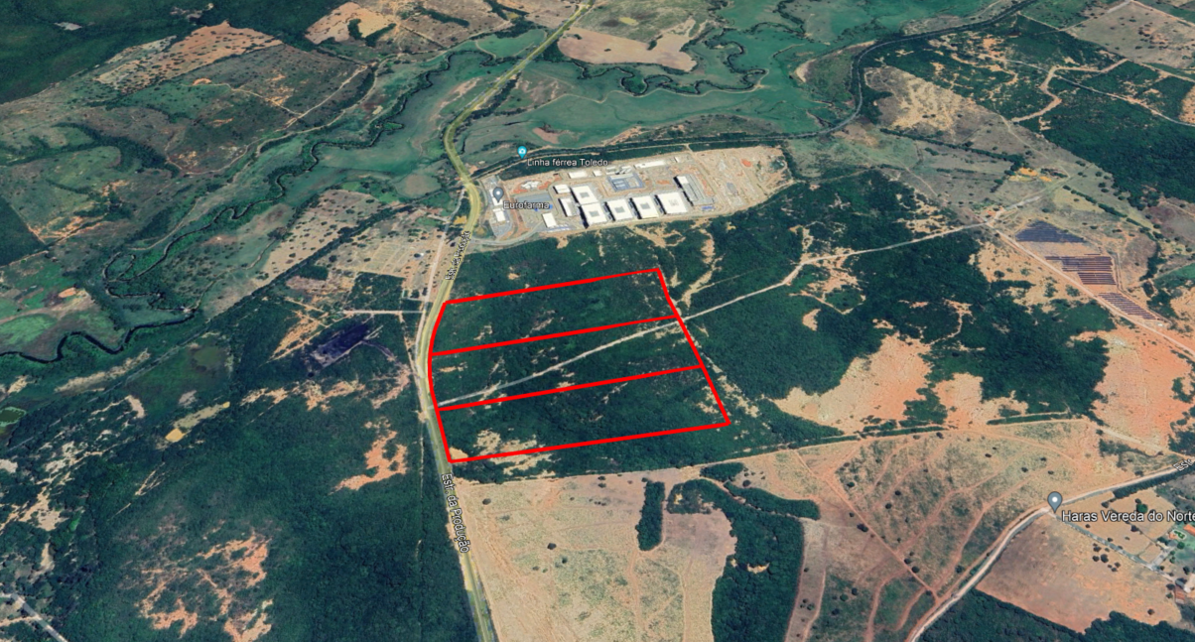
Lotes 2C, 2C e 2D - Montes Claros
Panorâmica

Slide 5
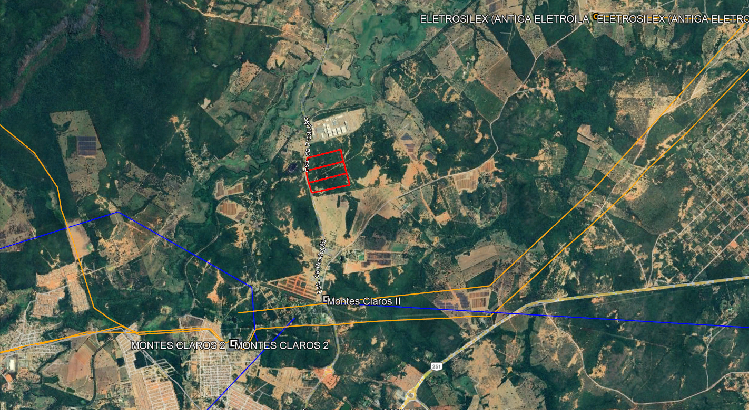
Lotes 2C, 2C e 2D - Montes Claros
Linhas de Transmissão e Subestações CEMIG
345 KV
138 KV

Slide 6
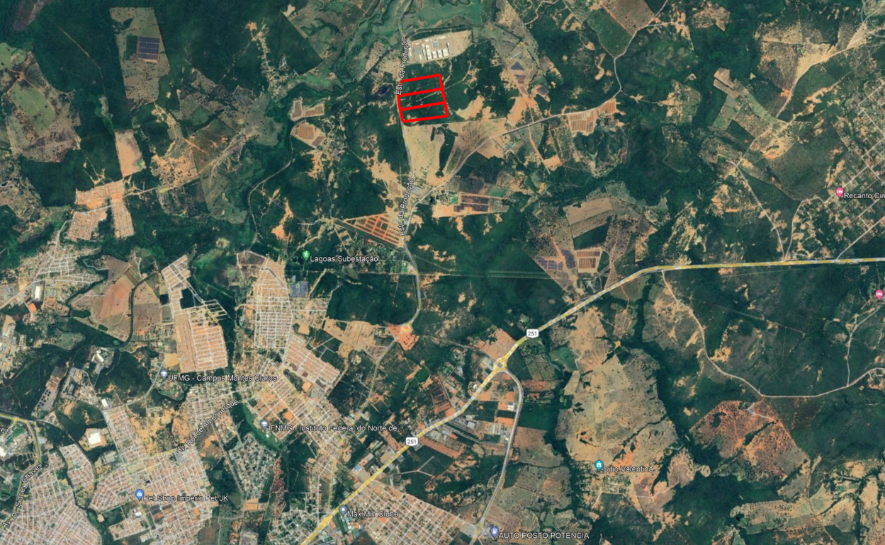
Lotes 2C, 2C e 2D - Montes Claros
Situação

Slide 7
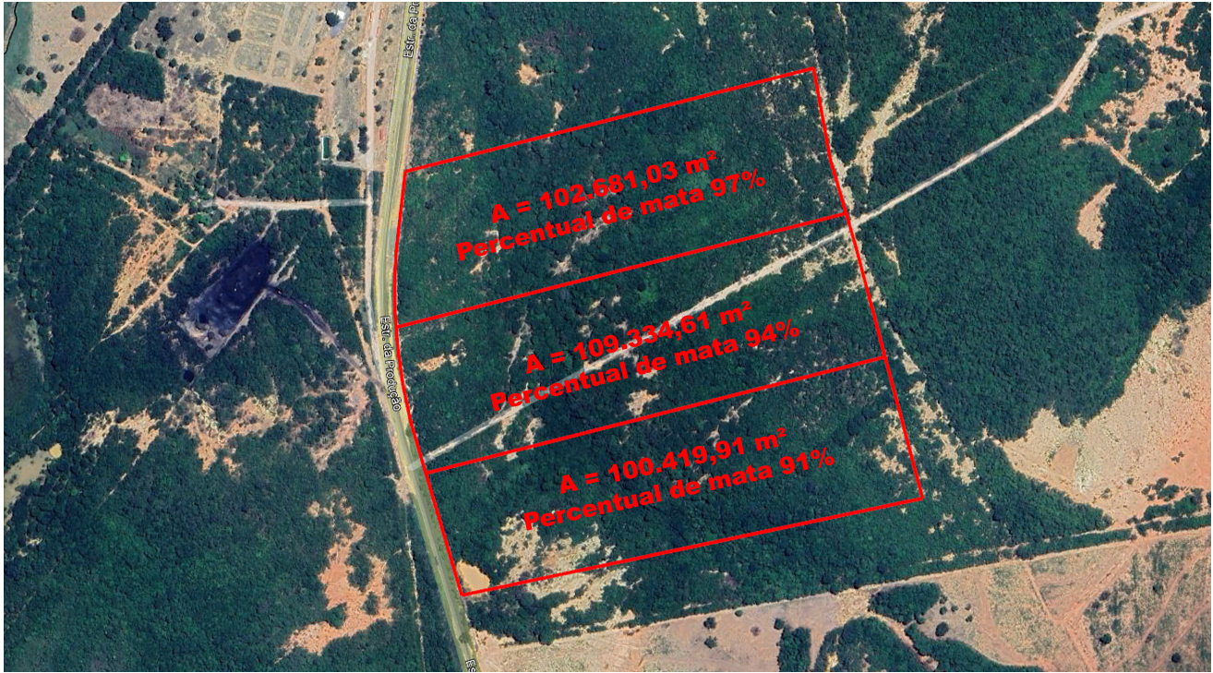
Lotes 2C, 2C e 2D - Montes Claros
Uso e Ocupação do Solo

Slide 8
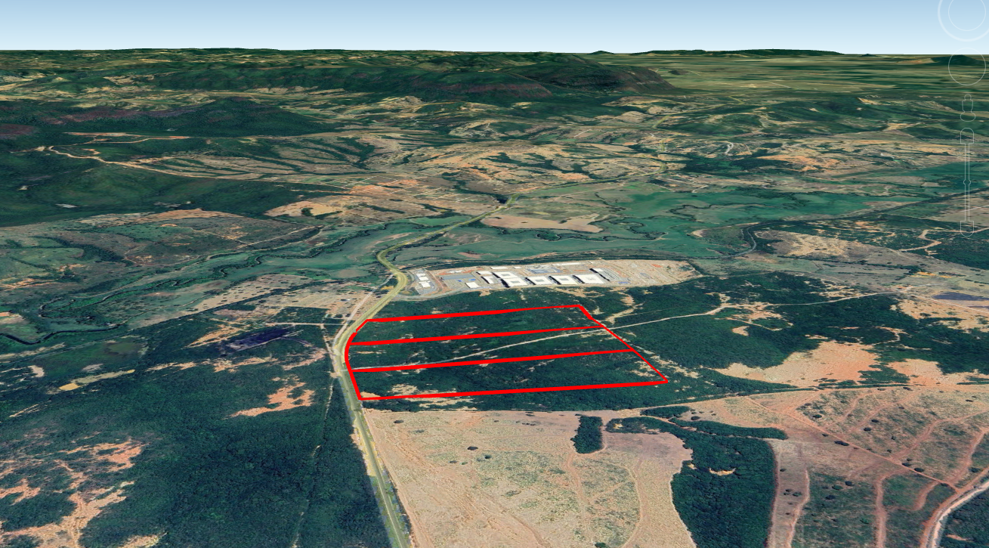
Lotes 2C, 2C e 2D - Montes Claros
Topografia

Slide 9
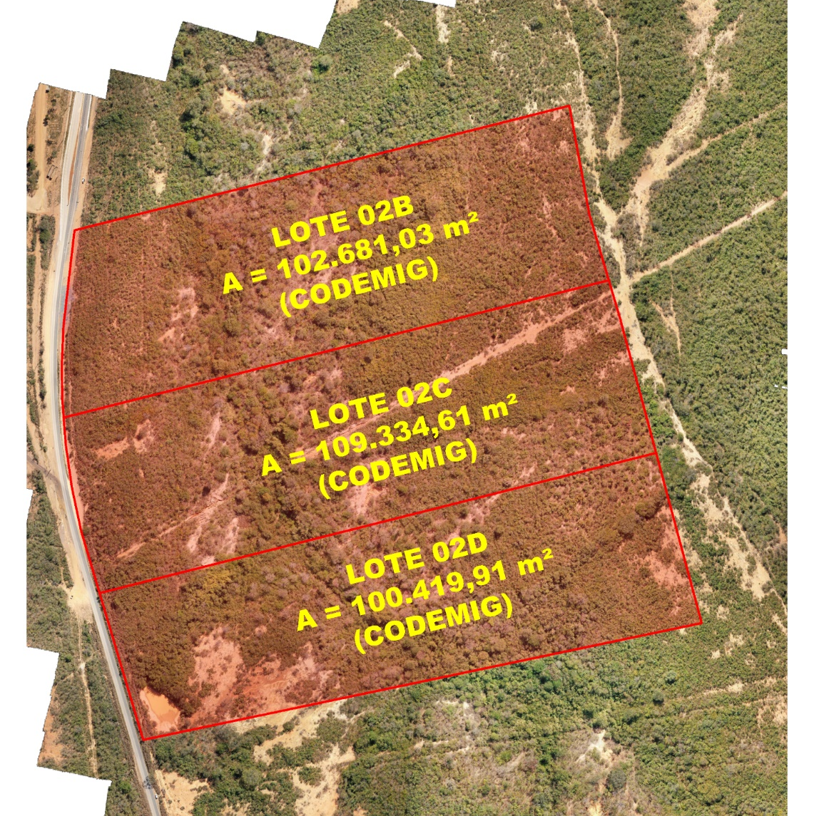
Lotes 2C, 2C e 2D - Montes Claros
Informações
DENOMINAÇÃO | MONTES CLAROS
TIPO | INDUSTRIAL
ENDEREÇO | ESTRADA DA PRODUÇÃO, PRÓXIMO À EUROFARMA, MONTES CLAROS-MG
VALOR | L2B: R$ 2.260.000,00 L2C: R$ 2.380.000,00 L2D: R$ 2.224.000,00
MATRÍCULA | 79.205 2ºRIMC
ÁREA TOTAL | 312.435,55 m²
USO E OCUPAÇÃO | DESOCUPADO

Slide 10
Lotes 2C, 2C e 2D - Montes Claros
Restrições Urbanísticas
Lotes 02B, 02C e 02D inseridos no zoneamento ZI – Zona Industrial
PARÂMETROS URBANÍSTICOS PARA ZI - ZONA INDUSTRIAL
USOS PERMITIDOS | MODELO DE ASSENTAMENTO | TAXA OCUPAÇÃO | COEFICIENTE APROVEITAMENTO | AFASTAMENTO LATERAL | AFASTAMENTO FUNDOS | AFASTAMENTO FRONTAL | VAGA GARAGEM
COMÉRCIO LOCAL COMÉRCIO DE BAIRRO COMÉRCIO PRINCIPAL ATACADISTA DE PEQUENO, MÉDIO E GRANDE PORTE SERVIÇOS LOCAIS SERVIÇOS DE BAIRRO SERVIÇOS PRINCIPAIS SERVIÇOS ESPECIAIS | MA-5 | 60% | 1,5 | 0,00m | 0,00m | 0,00m | -
COMÉRCIO PRINCIPAL ATACADISTA DE PEQUENO, MÉDIO E GRANDE PORTE SERVIÇOS LOCAIS SERVIÇOS DE BAIRRO SERVIÇOS PRINCIPAIS SERVIÇOS ESPECIAIS | MA-9 | 100% | 4 | Térreo e 2º pav. = 0,00 Demais = 1,50 | Térreo e 2º pav. = 0,00 Demais = 1,50 | 0,00m
SERVIÇOS DE BAIRRO SERVIÇOS PRINCIPAIS SERVIÇOS ESPECIAIS MICRO INDÚSTRIA NÃO POLUENTE | MA-10 | Subsolo, 1º e 2º pav. =100% Demais = 50% | 6 | Subsolo, 1º e 2º pav. = 0,00 Demais = 2,50 | Subsolo, 1º e 2º pav. = 0,00 Demais = 2,50 | Subsolo, 1º e 2º pav. = 0,00 Demais = 3,00 | 1 vaga p/ cada 100m² de área construída
PEQUENA INDÚSTRIA NÃO POLUENTE | MA-11 | 50% | 1 | 0,00m | 0,00m | 3,00m
INDÚSTRIA DE MÉDIO PORTE INDÚSTRIA DE GRANDE PORTE | MA-12 | 80% | 1,5 | 0,00m | 0,00m | 2,00m

Slide 11
Lotes 2C, 2C e 2D - Montes Claros
Restrições Ambientais
Enquadramento de restrições ambientais conforme a Infraestrutura de Dados Espaciais do Sistema Estadual de Meio Ambiente e Recursos Hídricos (IDE-Sisema)
Lotes 02B, 02C e 02D:
Potencialidade de ocorrência de cavidades (CECAV): Muito alto
Zona de transição da Reserva da Biosfera da Serra do Espinhaço (IEF/MMA/UNESCO)
Áreas de Segurança Aeroportuária - Lei nº 12.725/2012 (Semad/DECEA): Público e Privado
Bioma Mata Atlântica - Lei nº 11.428/2006 (MMA): Área de aplicação da lei da mata atlântica

